Slide 1
Autonomie met robotica
In het bijzonder voor de armen
Imelda JM de Groot, kinderrevalidatiearts
PhD, associate professor
Met dank aan Mariska Janssen, Joan Lobo Prat, Gerard Dunning en Peter Kooren, Bart Koopman, Just Herder, Jaap Harlaar

Slide 2
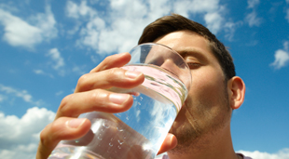
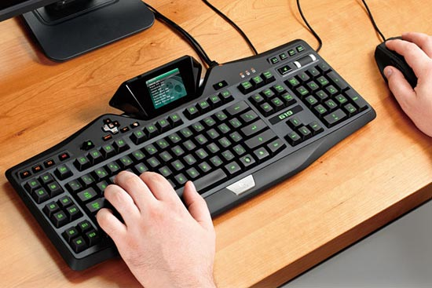
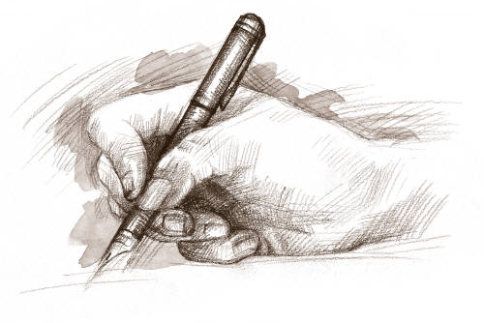
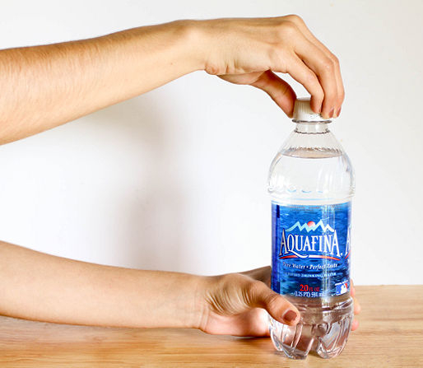
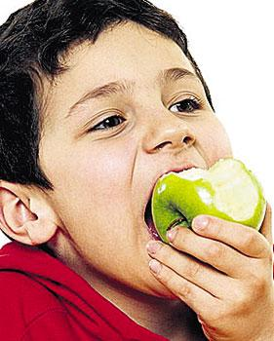
Dagelijkse bezigheden van arm(en)

Slide 3
Autonomie met bestaande robotarm

Slide 5
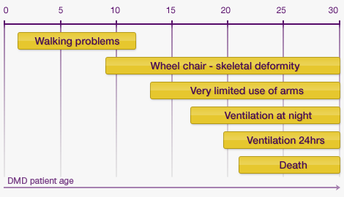
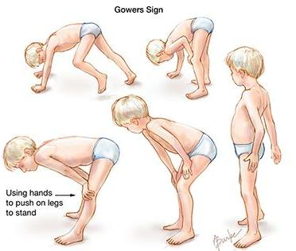
Focus op Duchenne spierdystrofie

Slide 6
Beloop van armfunctie
Janssen MMHP, Harlaar J, Koopman B, de Groot IJM. Dynamic arm study: quantitative description of upper extremity function and activity of boys and men with duchenne muscular dystrophy. J Neuroeng Rehabil. 2017 May 26;14(1):45

Slide 7
Benodigde technologie

Slide 8
Niet gemotoriseerde hulpmiddelen
Geen hulpmiddelen
Robotica
Behoefte aan autonomie
Spierkracht / functie
Leeftijd (jaar)

Slide 9
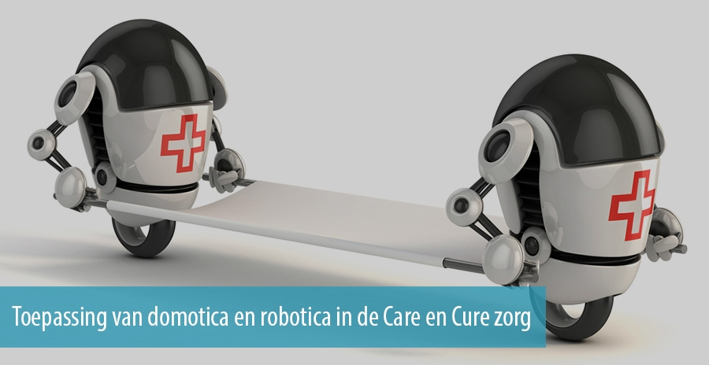
Robotica
Robotica is de tak van de mechatronica die zich bezighoudt met theoretische implicaties en praktische toepassingen van robots in de ruimste zin van het woord
Mechatronica is een technische discipline die bestaat uit de combinatie van de volgende ingenieursdisciplines:
Elektrotechniek
Werktuigbouwkunde
Meet- en regeltechniek
Besturingskunde

Slide 10
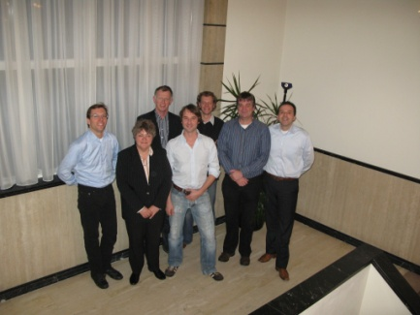
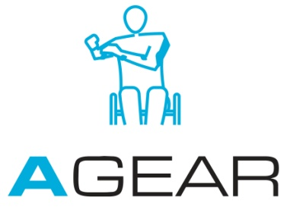
Wens van jongens/mannen met Duchenne spierdystrofie: arm exoskelet zodat bewegingen ondersteund worden
Allerliefst: zo onzichtbaar mogelijk

Slide 11
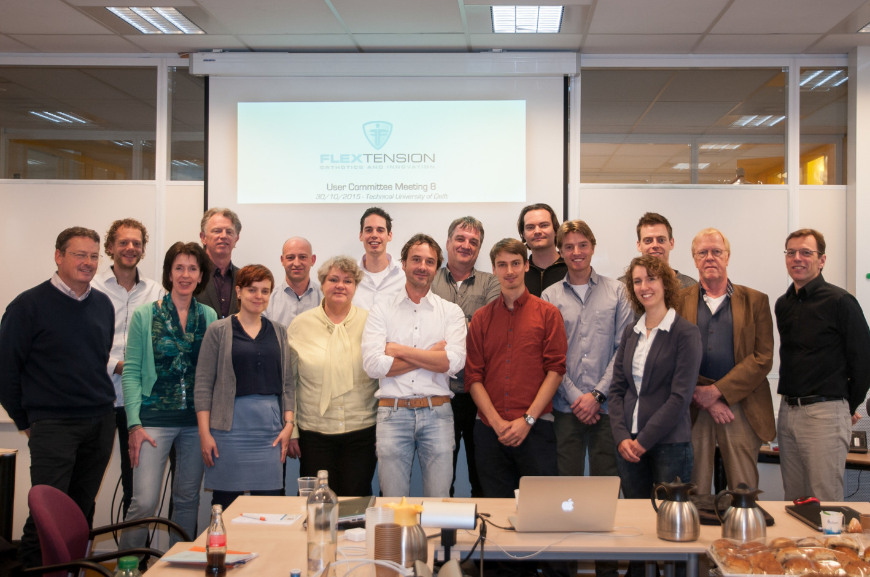
Project: A gear: arm exoskelet
3 promovendi: 2 ingenieurs en 1 bewegingswetenschapper

Slide 12
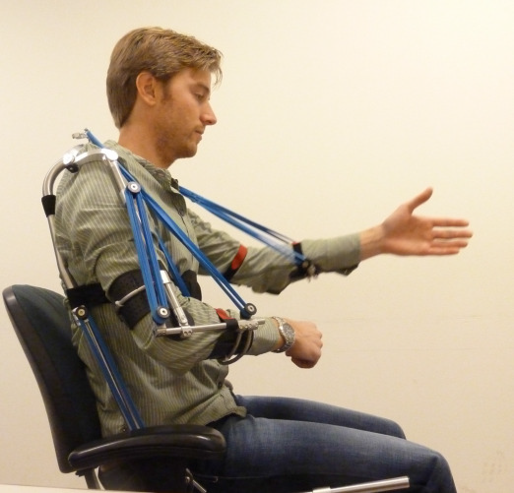
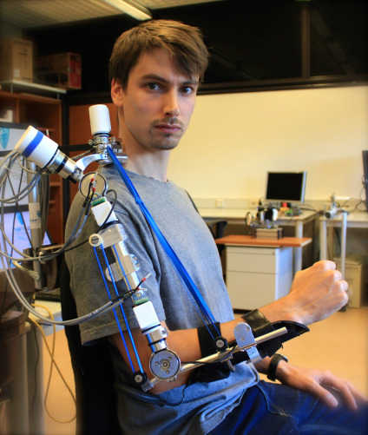
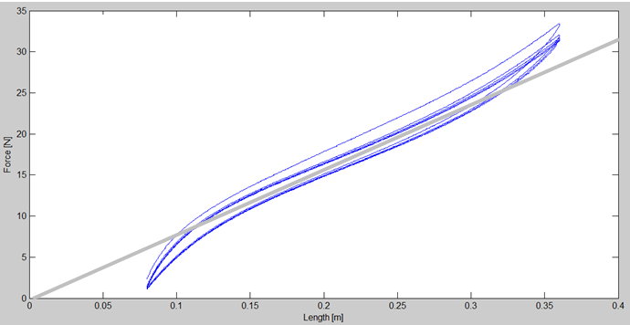
Passief en actief prototype
passief
actief
Elastiek karakteristieken
Kooren PN, Dunning AG, Janssen MM, Lobo-Prat J, Koopman BF, Paalman MI, de Groot IJ, Herder JL. Design and pilot validation of A-gear: a novel wearable dynamic arm support. J Neuroeng Rehabil. 2015 Sep 18;12(1):83
Joan Lobo Prat Thesis

Slide 13
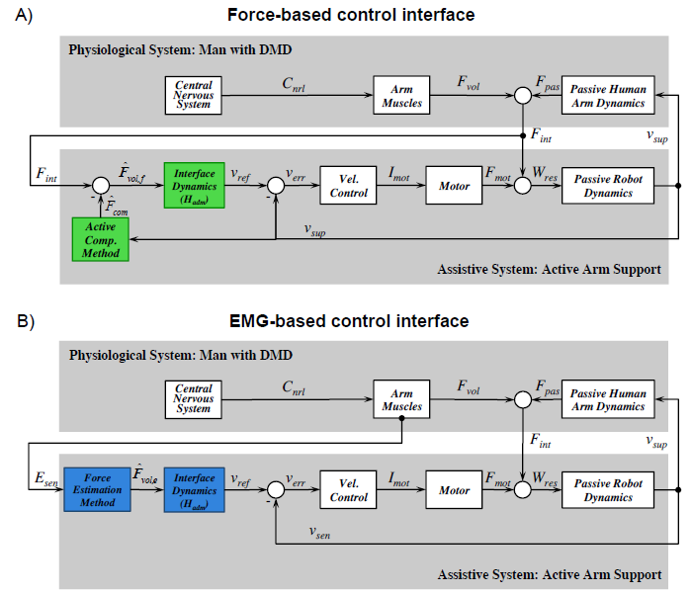
Hoe actieve prototype aan te sturen?

Slide 14
Aansturen van een exoskelet
Brooke 4
Brooke 5
Brooke 6
Spiersignalen (EMG)
Kracht met stijfheid compensatie
Kracht zonder compensatie

Slide 15
EMG signaal; vraag is er nog wel signaal bij een progressieve aandoening?
man met DMD,
Brooke 6 classificatie
Lobo-Prat J, Janssen MMHP, Koopman BFJM, Stienen AHA, de Groot IJM. Surface EMG signals in very late-stage of Duchenne muscular dystrophy: a case study. J Neuroeng Rehabil. 2017 29;14(1):86. doi: 10.1186/s12984-017-0292-4. (open access)

Slide 16
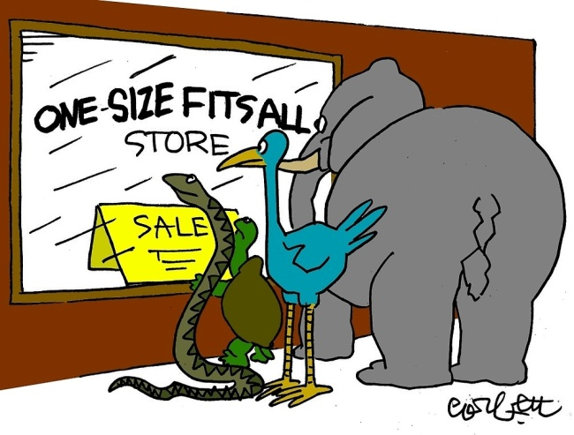
Arm exoskelet: voor meerdere diagnose groepen?

Slide 17
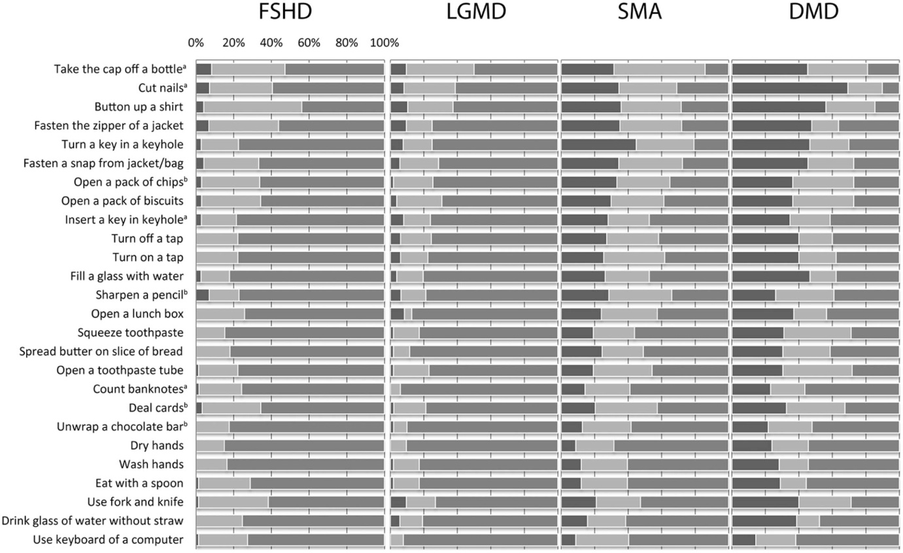
Uniek patroon of overeenkomend patroon
Percentage of participants that mentioned certain ABILHAND-plus activities being impossible (black), difficult (light grey), or easy (dark grey). ª Items that were specific to adults. ^{b} Items that were specific to children
Bergsma A, Janssen MMHP, Geurts ACH, Cup EHC, de Groot IJM. Different profiles of upper limb function in four types of neuromuscular disorders Neuromuscul Disord. 2017: 27(12):1115-1122

Slide 18
Waar staan we nu?

Slide 19
Hulpmiddelen
Nu
Toekomst
Arm
ondersteuners
Rolstoelen
Exoskeletten
Beademing
Hoofd steun
Spalken

Slide 20
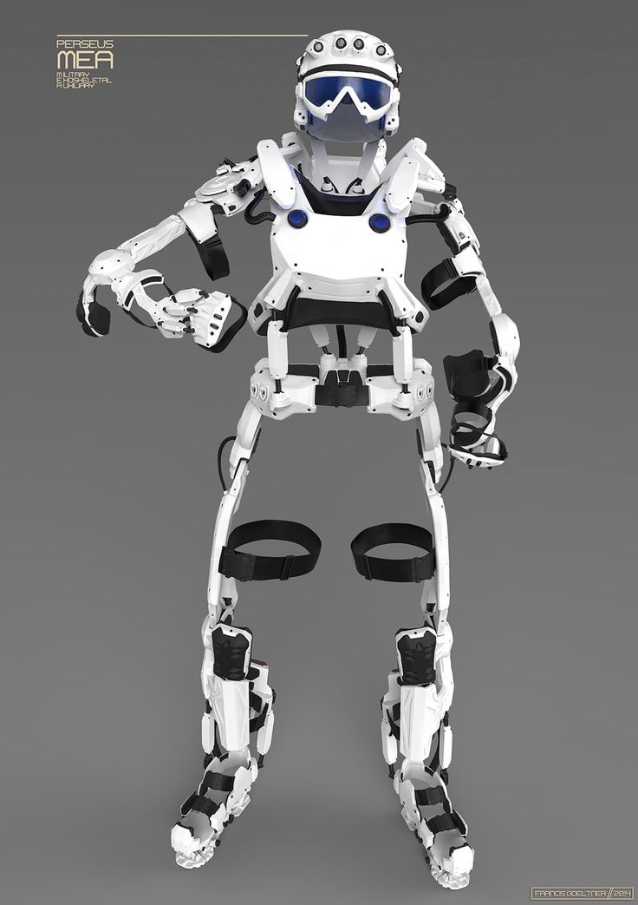
Waar staan we over 5 jaar?
Toenemend meer technische ondersteunende hulpmiddelen
Arm exoskelet
Actieve romp orthese
Wearable robotics
Kunnen dagelijkse taken ondersteunen
Fysiek minder afhankelijkheid:
ook meer autonomie mogelijk

Slide 21
Soft robotics
https://youtu.be/2DsbS9cMOAE

